Slide 1
Московское государство в конце XV – начале XVI века

Slide 2
Проверка домашнего задания
Ответьте на вопросы теста?
1)Процесс политического объединения русских земель и создания единого государства связан с князьями?
а) Иван Данилович Калита и Дмитрий Донской
б) Иван III и Василий III
в) Юрий Данилович и Даниил Александрович
г) Иван Грозный

Slide 3
2) Конец зависимости Руси от Орды связан с….?
А) Битвой на реке Воже в 1378 г.,
Б) Куликовской битвой 1380 г.,
В) Стоянием на реке Угре 1480 г.,
Г) Битвой на реке Шелони 1471 г.,

Slide 4
3) Самостоятельность Новгорода была ликвидирована?
А) 1477 г.,
Б) 1475 г.,
В) 1478 г.,

Slide 5
Соотнесите московских князей и их достижения?
Князья | Достижения
1. Даниил Александрович | А. Отвоевал у смоленского князя Можайск
2. Юрий Данилович | Б. Получил право сбора дани для Орды со всех русских земель
3. Иван Данилович Калита | В. Присоединил к московскому государству Коломну, Переславль, Серпухов
4. Дмитрий Донской | Г. При нем Едигей совершил поход на Москву
5. Василий I | Д. Участник феодальной войны во второй четверти XV века
6. Василий II | Е. Создатель единого русского государства, присоединил Новгород, Тверь, освободил от ордынского ига
7. Иван III | Ж. Завершил процесс объединения русских земель
8. Василий III | З. Победил на Куликовом поле 1380 г.,

Slide 6
Соотнесите московских князей и их достижения?
Князья | Достижения
1. Даниил Александрович В | А. Отвоевал у смоленского князя Можайск
2. Юрий Данилович А | Б. Получил право сбора дани для Орды со всех русских земель
3. Иван Данилович Калита Б | В. Присоединил к московскому государству Коломну, Переславль, Серпухов
4. Дмитрий Донской З | Г. При нем Едигей совершил поход на Москву
5. Василий I Г | Д. Участник феодальной войны во второй четверти XV века
6. Василий II Д | Е. Создатель единого русского государства, присоединил Новгород, Тверь, освободил от ордынского ига
7. Иван III Е | Ж. Завершил процесс объединения русских земель
8. Василий III Ж | З. Победил на Куликовом поле 1380 г.,

Slide 7
Проанализируйте карту образования единого русского государства?

Slide 8
Московское государство в конце XV – начале XVI века

Slide 9
Задачи урока
Как Возвысилась великокняжеская власть, Иван III – «Государь всея Руси, царь, самодержец»
Узнать какие органы управления существовали в государстве
Изменения в порядке землевладения и войске
Изучить Судебник Ивана III 1497 года

Slide 10
Проблемный вопрос урока?
Было ли единое русское государство централизованным?

Slide 11
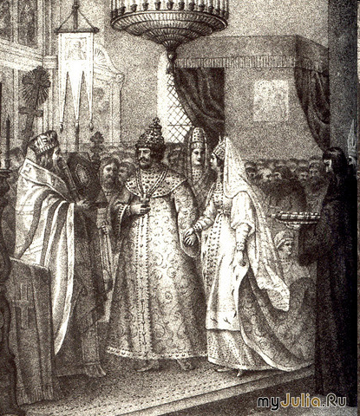
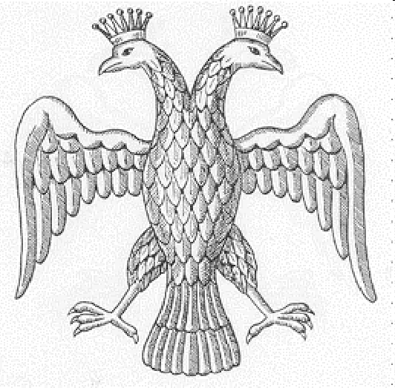
Возвышение великокняжеской власти
1472 г. – женитьба Ивана III на племяннице последнего византийского императора Софье Палеолог.
Заимствование византийского герба с двуглавым орлом.

Slide 12
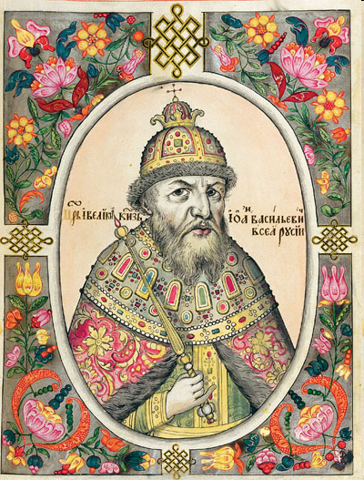
1462-1505 гг. – правление Ивана III
Принял новый титул – государь всея Руси.
Провозгласил себя самодержцем.
На торжественных приемах стал появляться со скипетром и державой – символами верховного правления.
Голову венчала великокняжеская корона – шапка Мономаха.

Slide 13
Органы управления государством
Великий князь
Боярская дума –
совещательный
орган
Общегосударственные
ведомства
Дворец
(дворецкий)
Казна
(казначей)
10-12
бояр
5-6
окольничих

Slide 14
Дворецкий
Ведал дворцовыми землями великого князя.
Рассматривал земельные споры.
Вершил суд.
Казначей
Контролировал взимание налогов и таможенных сборов (пошлин).
Хранил государственную печать, государственный архив.
Занимался вопросами внешней политики.

Slide 15
Территория страны
Местничество
Люди назначались на все должности в зависимости от знатности рода и от того, какие должности занимали их предки
Уезды
Кормление
Волости
Станы
Содержание должностных лиц за счёт местного населения
Волостели
Следили за исполнением княжеских указов
Собирали налоги
Чинили суд и расправу

Slide 16
Преобразования в войске
Увеличение численности войска.
Предоставление поместий служилым людям.
Поместье – земля, которую дворяне получали за службу.
Помещик – владелец поместья.
Создание единой военной организации – московского войска из помещиков.

Slide 17
Землевладение на Руси в XV веке
Вотчины – земли,
передаваемые по наследству
Поместья –
земли,
предоставляемые
за службу
Дворцовые земли –
земли великого
князя
Церковные и
монастырские
земли
Государственные
земли

Slide 18
Вторая половина XV века – окончательно утвердилось пашенное земледелие с трехпольным севооборотом
1 год | Яровые | Озимые | Пар
2 год | Пар | Яровые | Озимые
3 год | Озимые | Пар | Яровые

Slide 19
Крестьяне
Владельческие – крестьяне, проживавшие на землях помещиков и вотчинников
Черносошные – крестьяне, проживавшие на государственных землях
Дворцовые – крестьяне, проживавшие на землях великого князя
Казаки – («вольные люди») беглые крестьяне, жившие на окраинах страны, занимавшиеся земледелием и охраной границ

Slide 20
Просмотр фильма «Судебник Ивана III 1497 года»
По ходу просмотра ответьте на поставленные вопросы?
Кто являлся главным судьей в государстве?
Какие имущественные отношения установлены в Судебнике?
Политика в отношении крестьян?
Что сделано для общественного спокойствия и благосостояния?

Slide 21
1497 год – Судебник Ивана III – первый свод законов единого государства
Установлен единый срок перехода крестьян: неделя до Юрьева дня осеннего (26 ноября) и неделя после.
Уходя от помещиков, крестьяне должны были заплатить ему пожилое – плату за проживание на земле (1 рубль с человека).
Введение Юрьева дня – первое ограничение крестьянской свободы

Slide 22
Подведем итоги
Как возвысилась великокняжеская власть, какие титулы носил Иван III?
Какие органы управления государством вы запомнили?
Как называлась земля, дававшаяся за службу и как звали владельца такой земли?
Что такое Судебник и каково его значение? Что такое Юрьев день?
Можно ли сказать, что Иван III создал единое русское централизованное государство?

Slide 23
Домашнее задание
1) п. 21 перессказ, выучить новые понятия в конце параграфа.
2)Вспомните курс русского языка и поработайте с новыми словами. Узнайте их происхождение, историзмами или архаизмами они являются? В каком значении они употребляются сегодня или полностью исчезли?

Slide 24
СПАСИБО ЗА ВНИМАНИЕ!

